Slide 1
2024年（非模板/有文案）
广告人年终总结框架
年度工作总结汇报实例+如何写好年终总结汇报指导

Slide 2
CONTENTS
1
2
3
4
2024年
工作总结
工作问题
及整改思路
2025年
工作计划
个人意见
及合理建议

Slide 3
PART 01
2024年工作总结

Slide 4
年度工作概述（节点展示）
年度工作概述
单页贴图
单页贴图
单页贴图
单页贴图
1月
2月
3月
4月
8月
7月
6月
5月
单页贴图
单页贴图
单页贴图
单页贴图

Slide 5
年度工作概述（节点展示）
年度工作概述
单页贴图
单页贴图
单页贴图
单页贴图
9月
10月
11月
12月
其他活动节点单页
单页贴图
单页贴图
单页贴图
单页贴图

Slide 6
年度工作概述（主要完成工作）
1月
2月
3月
4月
5月
6月
7月
8月
9月
10月
11月
12月
美好生活
品鉴会
庆冬奥
闹元宵
汤圆派送
汤圆手作
女神节献礼
鲜花派送
线上直播季
六一童趣节
欢乐粽动员
少儿书画大赛
粽子手作+品鉴
户型踢馆赛
到访皆有礼
样板间开放
礼献开学季
参与线上小游戏赢取缤纷开学礼
到访领书皮
国庆超级购房节
万斤蜜柚全城派送
双十一
千倍膨胀计划
年终冲刺
万元补贴
盛大开盘
五一特惠购房季
捞金鱼大赛
萌宠主题套圈
助学计划
送百万津贴
浪漫七夕
为爱安家
新年业主答谢礼包派送
5/3号楼封顶
年终冲刺
誓师大会
返乡置业
推广铺排
志愿军行动
线上互动
瓜分童趣好礼
购房送12888元家电礼包
新春置业季线上直播
520情定XX
周年庆购房免3年物业费
最美样板间打卡拿好礼
1号楼封顶
业主新年礼包派送
新春红包雨
业主粽子礼盒派送
业主中秋月饼礼盒派送
2024年，根据项目营销需求，结合节日节点，共组织/参与执行活动30场左右，其中2场大节点活动，5场业主维系活动和8场暖场活动，以及其他营销节点活动15余场；
重点工
作完成
节点内各项工作跟进：①跟进完成个节点营销推广宣传； ②对接推广公司完成周期内各项物料设计制作； ③对接物料制作单位完成案场及户外宣传推广包装；
活动筹备执行： ①根据活动需求采购物料、礼品等； ②对接活动公司进行布场包装，配合活动执行和宣传； ③配合案场和物业确保活动执行；
月度工作总结及回顾：①完成项目月度工作总结； ②结合推广公司确定下月推广方向并执行； ③自查工作内容，查漏补缺。

Slide 7
年度工作概述（其他工作）
视频拍摄及账号运营：
①工地视频拍摄及剪辑，抖音视频最高浏览量1.2w；
②关注工程进度及项目重要节点，素材拍摄收集；
③配合媒体平台及置业顾问，进行账号运营及直播事宜，每月拍摄推送工程进度 。
实时跟进报销及付款流程：
2024年发起报销流程60余条：实时跟进物料制作验收，宣传推广以及其他案场物料及采购费用，按时发起合同及付款流程，跟进付款进度。
其它工
作事项
竞品调研及监控：
① 每月更新竞品调研报告；
② 跟进竞品节点进度及土地市场，及时了解销售情况。
工作内容贴图
工作内容贴图
工作内容贴图

Slide 8
年度工作概述（本年度收获）
工作层面
专业层面
此处添加详细文本描述，建议与标题相关并符合整体语言风格，语言描述尽量简洁生动。
思维层面
成长层面
a.工作方面，从目标确定到执行，有了更多自身理解和发挥空间，工作自主性提高，也收获了成就感；
b.工作推进落实性有相对较好的提升，能够推动职责范围内以及领导所交办的各项工作。
a.工作性质的多元性，使得自己学习更多专业知识，也使自己在工作的过程中成长更加全面；
b.借助公司的平台学习视频拍摄及剪辑，与媒体平台交流增多，丰富了自身知识储备，多掌握一项技能。
a.更加明确工作的目的性、前瞻性和可操作性，提升了整体的逻辑思维能力；
b.通过领导的指正和同事之间沟通，敢于接受自身不足并及时加以学习改正。
a.经历了市场的动荡，建立随时淘汰及优胜略汰的危机意识，提醒自己时刻学习，才不会被市场淘汰；
b.更加坚定自己的职业信仰，工作状态的自己更为自信。

Slide 9
PART 02
工作问题及整改思路

Slide 10
工作问题及整改思路
Q1
推广层面创新创意不足
表现手段不丰富
学
多途径求学，寻求自我突破
①培养每日浏览“享设计/花瓣”等网站的习惯，提高审美的同时，学习优秀推广思路；
②关注周边竞品项目及其他优秀项目，学习其推广思路并转化为自身项目所用；
调整心态，坚持做
①在消化教程的同时，调整好心态，数据差的视频查漏补缺及时调整方向；
②提前执行制定月度及周度拍摄计划，按照排期及时进行拍摄剪辑；
③每日拍摄收集一点素材，同时紧跟热点，看视频质量的同时也提高推送数量。
Q2
对于项目抖音运营传播
缺乏系统的排期和执行
做
逻辑思维及经验弱
市场了解度及深度低
未能起到至关重要作用
改
及时总结改进，执行过程中提升自我
①坚持自我加压，坚持高标准、严要求，踏踏实实、提高效率认真开展工作；
②多看多了解，加强工作计划性，多做有说服力的可行性方案，有良好的工作计划，有计划的开展工作，进而为企业提供准确的市场参考。
Q3
交
与工程、置业顾问和物业等部门多沟通
①与工程多沟通，掌握工程基础知识及关键知识，对外输出项目价值时更有说服力和感染力；
②工作步步跟进落实，避免内耗，与置业顾问多沟通，了解客户痛点及需求，从此出发输出项目信息更有力度。
Q4
与其他部门交圈弱
缺少更多沟通

Slide 11
PART 03
2025年工作计划

Slide 12
2025年工作计划（工作思路）
因项目调整，目前个人工作岗位及工作内容发生比较大的转变，工作重心及内容由执行策划转变为文案编辑，由对接转变为直接执行，且兼顾两个项目，在此情况下，2025年的工作核心思路为：主动求变，重在执行！
制定标准：结合项目策划，名确职责，通过不断的总结升级，提升工作质量；
工作前置：定时发送工作单，合理安排两个项目工作，避免工作交集，提升效率；
工作细化：月计划细化到周，周计划细化到天，注重细节，每项工作都分解细化，“精打细算”；
层层落实：注重策略，要做到每项工作都有过程，有结果。
转变思路，找准目标：明确当下工作重点和思路，适应并迅速上手目前工作内容；
转变心态，独立承担：脱离推广公司前提下，努力夯实自身能力；
转变方法，自我提升：①不断学习优秀案例，提炼亮点，结合实际运用于项目；
②走出去学习，避免固步自封，不驰于空想，
不鹜于虚声，踏踏实实。
求变
执行

Slide 13
2025年工作计划（工作目标）
近期
目标
中期
目标
长期
目标
配合策划重执行
打响返乡置业
明确目标全力以赴
做好各项工作
有独特核心价值
能独当一面的策划
明确最核心的追求与目标，化解工作中的压力，迎接2023的挑战；
做好抖音/视频号，保质保量产出内容，实现项目信息传递及粉丝稳步增长。
项目把控能力
紧抓新春节点，配合策划及销售工作，重点输出项目核心价值点，进行项目推广，助力销售。
专业技术能力
沟通协调能力
团队管理能力

Slide 14
PART 04
个人意见及建议

Slide 15
个人意见及建议
建议一：
加强企业文化培训和团队文化建设，提高团队归属感和凝聚力；
建议二：
希望有更多的学习平台和学习机会，例如优秀项目参观，工程基础内容培训等。

Slide 16
如何写好年终总结汇报
指导文件

Slide 17
01 如何正确理解年终总结？
02 写好年终总结的关键点和主要框架
03 3不要法 ， 高效完成80分年终总结
严禁复制

Slide 18
回忆一下
知道要写年终总结时，
第一时间做的是什么?

Slide 19
你是哪 一 种?
找到去年的总结， 在基础上改一改?
问问同事的模板， 照着来一份?
迟迟不写，等到最 后一天才想起来写?

Slide 20
正确理解年终总结 ，是写好年终总结的前提
常见
错误认知
写不出
好总结
形式大于内容 ，没意义
没有业绩 ，只能写流水账
工作任务而已 ，不必认真
严禁复制

Slide 21
改变认知
写好的前提
不是先写，是先想
想自己要写什么。
想自己要怎么写。
想自己怎么写好。

Slide 22
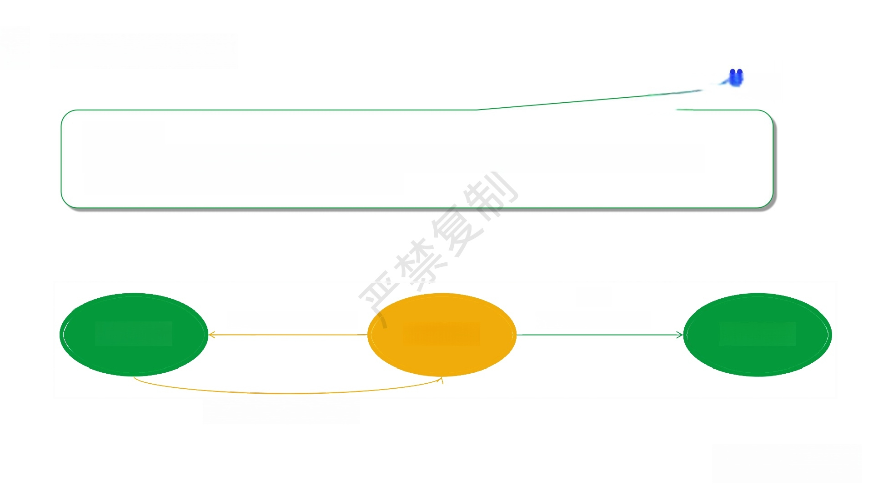
年终总结的定义
Baid 百科
年终总结，
是人们对一年来的工作学习进行回顾和分析，从中找出经验和教训，引出规律性认识， 以指导今后工作和实践活动的一种应用文体
指导
工作和实践活动
年终总结
回顾、分析、总结
今年工作
明年计划
提炼经验教训和规律

Slide 23
年终总结不是回顾 ，是行动指南
对以往工作成果 赋予意义
给未来工作计划 寻找基础
严禁复制
能以不同的视角发现问题，
开头
在罗列大量贡献后，
详情
并提供难得的一线经验总结，
与问题解决之法
找出新的机遇并抓住这个机遇

Slide 24
重新认识年终总结
年终总结
写的是成绩
呈现的是你的潜力

Slide 25
01 如何正确理解年终总结？
02 写好年终总结的关键点和主要框架
03 3不要法 ， 高效完成80分年终总结
严禁复制

Slide 26
年终总结的框架
具体写法遵从凤头猪肚豹尾原则
开头
像凤头一样吸引目光，
足够精彩
详情
即猪肚，
言之有物，充实丰满
结尾
豹尾，
给未来一个美好期许

Slide 27
开篇，像凤头一样吸引目光，足够精彩
适用于年终总结报告/工作总结汇报等
2 口XX
报 告
MPSw.
工作总结计划汇报
xx 年年终总结
常用写法却是错误写法
一句正确的废话
只能用来做副标题
总
结
汇报人：docer 时间：XX 月Xx日
年终工作总结
20XX年终总结模板

Slide 28
开篇，像凤头一样吸引目光，足够精彩
清晰表达你想要展现的观点/主题
让领导明白你想表达的重点，也让自己明确围绕该主题的内容框架搭建
·你是新人，可以写“一位新人的成长之路”
·你是行政，可以写“做好多面手，服务好每个人” ·你是市场，可以写“成为公司大喇叭，从问题中
学到的4个方法”
·你是财务，可以写“管好公司每一分钱，记好公 司每一笔帐”
从关键事情上 获得更高回报
2021-2022年度总结
从问题中
学到的4个方法
2019年一市场部年终总结报告

Slide 29
年终总结的框架
具体写法遵从凤头猪肚豹尾原则
开头
像凤头一样吸引目光， 足够精彩
详情
即猪肚，
言之有物，充实丰满
结尾
豹尾，
给未来一个美好期许

Slide 30
详情， 即猪肚， 言之有物， 充实丰满
根据开篇主题搭建内容框架 ，4个方面详细阐述主题
工作业绩 亮点经验 问题分析 未来计划
严禁复制

Slide 31
工作业绩
做了什么很重要 ，做成什么更重要
避免流水账的关键 ， 学会对工作内容进行整理分类
举例 ， 品牌部门负责人怎么写
严禁复制
先将工作内容进行分类
结果导向 ，数据化呈现
分成品牌活动 、媒体宣传 、 电商大促 、行业 展会 、新媒体运营 、 团队情况等这几个层面
• 媒体宣传部分 ，累积投放多少家媒体？
• 各家媒体分别覆盖多少人群 ，总覆盖多少人 群？ 不同媒体带来的实际流量是多少？
• 内容与形式上有没有什么突破？ 不同形式间 的效果如何？ 具体投入产出比如何？

Slide 32
亮点经验
亮点经验不是表功 ，而是用分享的视角 ，表现自己的思考和管理过程
无论业绩好不好 ，都可以从3个方向 ，寻找闪光点
流程
结果
团队
严禁复制
• 增加或缩减什么流程， 提升了哪些相关效率？
• 做了哪些流程优化，
提升了用户体验等等？
• 销售额增加多少？
• 流量增加多少？
• 拓宽了哪些渠道？
• 节省了哪些成本等等？
• 做了什么事情 ， 明确团 队每个成员的目标？
• 改进了什么方法 ， 提升 了团队成员配合与效率？
• 设置了什么机制 ， 促进 了团队能力与默契提升 等等？

Slide 33
问题分析
与亮点经验相对应 ，有好的 ，就有不好的
关键在于 ，不仅要发现问题 ，还要能解决问题
流程
结果
团队
严禁复制
• 有哪些流程可以优化， 具体该如何执行？
• 优 化 后 的 结 果 预 期 会 怎样？
• 年初的制定的目标完成 度如何？
• 为何没有完成 ， 原因是 什么？
• 新的一年准备用什么样 的措施和去达成新一年 的目标？
• 团队成员的能力和效率 上 ， 是不是还能继续改 善？
• 准备通过什么样的机制、 方式进行提升？
注意事项 ：尽量不要问题点比亮点多 ，即便事实如此。

Slide 34
未来计划
是亮点经验的继承优化 ，也是问题分析的解决方案
错误示范
通过一系列营销推广，
让公司产品销售量有一个飞跃的提升
正确示范
市场部明年通过高校和行业展会两种渠道开展市 场推广活动 ，为公司新增用户30万 ，销售额增加 1000万
好的计划 ，必须符合SMART原则
具体的
可衡量的
严禁复制
可达到的
有相关性的
有明确时间的

Slide 35
多数人都遭遇过的情形
汇报时，有没有被要求说重点
或领导开小差的情况?

Slide 36
关键点 ，一定要有对象感
年终总结是给领导看的 目的让领导看得懂且认可
严禁复制
从“作者逻辑 ”转换到“读者逻辑 ” 提供看的人想知道的所有必需信息
要话先说
先说重点 ，再去分析

Slide 37
年终总结的框架
具体写法遵从凤头猪肚豹尾原则
开头
像凤头一样吸引目光， 足够精彩
详情
即猪肚，
言之有物，充实丰满
结尾
豹尾，
给未来一个美好期许

Slide 38
结尾，给未来一个美好期许
错误示范
谢谢、感谢聆听、欢迎提问
正确示范
1、用名人名言展现你对未来的美好期望和信心
· “路虽远行则降至，事虽难做则必成”
·“打破一切质疑”、“2020,扬帆起航再创辉煌”等等
2、对整体报告总结回顾
·将之前描述的业绩、亮点、经验进行总结概括
·进一步展现你的个人能力，加深领导对你年终总结的印象
肛紧目标
加油于
把精力、思想和本钱全部集中在重要的事情上面。
堂

Slide 39
01 如何正确理解年终总结？
02 写好年终总结的关键点和主要框架
03 3不要法 ， 高效完成80分年终总结
严禁复制

Slide 40
3不要法，高效完成80分年终总结
不要一上来就写
先收集足够资料 再梳理核心主题 提供清晰的逻辑
知道自己要写什么。 知道自己要怎么写。 知道自己怎么写好。

Slide 41
3不要法，高效完成80分年终总结
不要边写边做ppt
· 写总结跟做ppt 调用的是两种思维方式： 一个是逻辑，一个是图文配合
· 边写边做，就是不断打断自己的思路， 难以专注，效率变低
· 先完成文字资料，明确每一页说什
么信息
· 再进行图文呈现，找到一种更有利 于信息传达的方式
●整体框架完成后，再进行图文排版 优 化

Slide 42
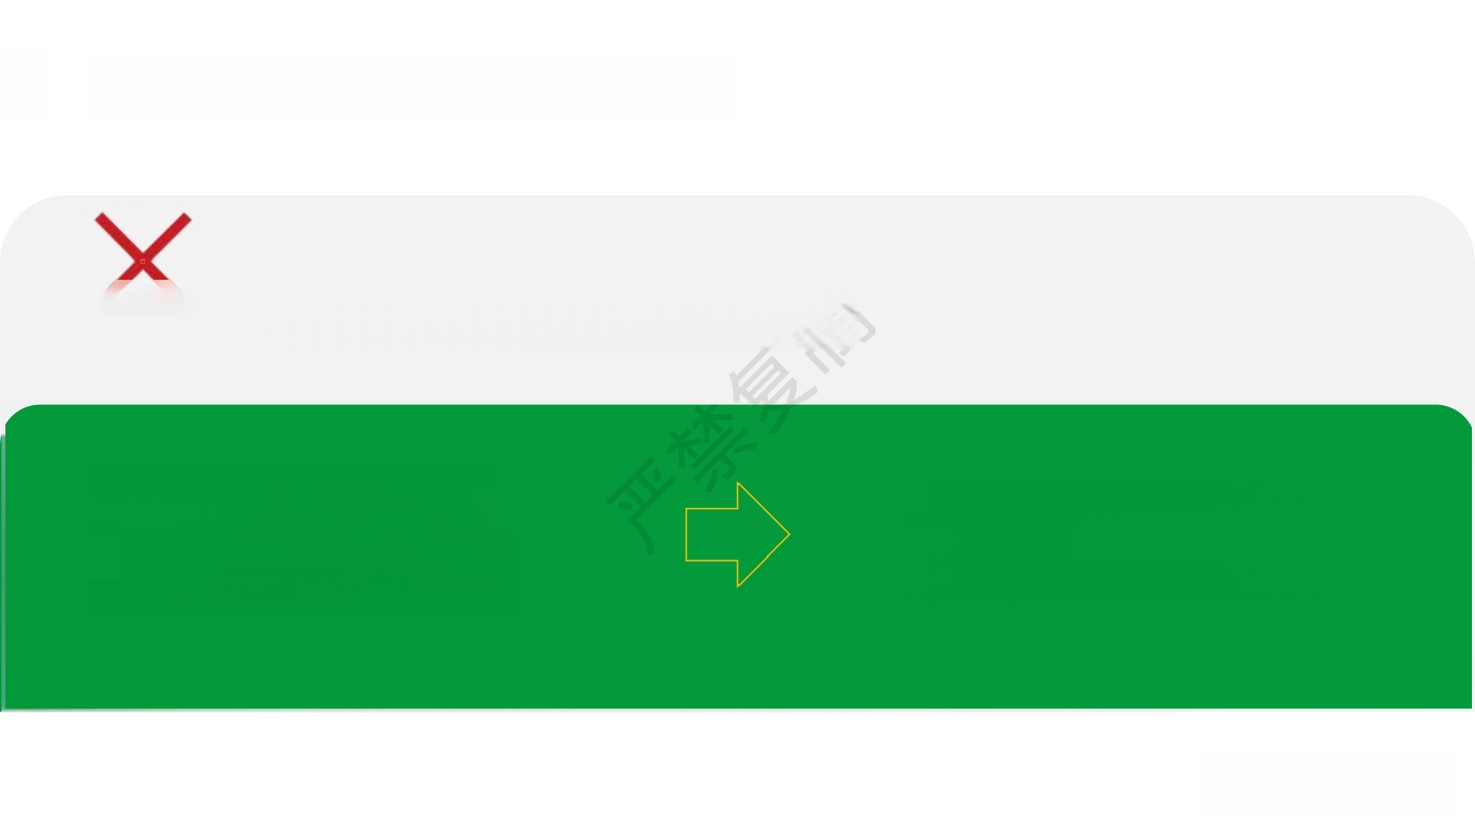
3不要法，高效完成80分年终总结
不要找ppt 模板，不用过度美化
·模板框架会限制你的逻辑梳理
·模板好看是因为信息密度不同，换上 你的信息内容后，效果大打折扣
· 内容高于设计，形式服从于功能
·用模版做版式参考，找到适用于信
息传达的方式
●比起设计得美观，内容有趣有料更 令人信服

Slide 43
小结
内容主题
内容结构
具体细节
互联网人如何写好年终总结汇报
认知：
年终总结是行动指南
对以往工作成果赋予意义 给未来工作计划寻找基础
框架：
开头-详情-结尾
凤头 ， 一个清晰明确的观点 或主题；
猪肚 ，对象感和 “要事先说 ” 从 “ 工作业绩 、亮点经验 、
问题分析 、未来计划 ” 四个 方面进行针对性阐述；
豹尾 ，给未来一个美好期许
写法：
3不要高效完成
不要一上来就写
不要边写边做ppt
不要找ppt模板

Slide 44
PRESENTATION TEMPLATE
THANK YOU

